Slide 1
Chương 3. CÁC PHƯƠNG PHÁP BIỂU DIỄN TRI THỨC
3.1 Logic Mệnh Đề
3.2 Logic Vị Từ
3.3 Một Số Thuật Toán Liên Quan Đến Logic Mệnh Đề
3.4 Biễu Diễn Tri Thức Bằng Luật Sinh
3.5 Biểu Diễn Tri Thức Bằng Mạng Ngữ Nghĩa
3.6 Biểu Diễn Tri Thức Bằng Frame
3.7 Biểu Diễn Tri Thức Bằng Script
3.8 Phối Hợp Các Cách Biểu Diễn Tri Thức

Slide 2
3.1 LOGIC MỆNH ĐỀ
Mệnh đề là một khẳng định, một phát biểu mà giá trị của nó chỉ có thể là đúng hoặc là sai.
Cơ chế suy diễn:
Modus Ponens: nếu mệnh đề A là đúng và mệnh đề A → B là đúng thì B sẽ là đúng.
Modus Tollens: nếu mệnh đề A→B là đúng và mệnh đề B là sai thì giá trị A sẽ sai.

Slide 3
3.2 LOGIC VỊ TỪ
Trong logic vị từ mệnh đề được cấu tạo bởi hai thành phần là các đối tượng tri thức và mối quan hệ giữa chúng (vị từ)
vị từ(đối tượng 1, đối tượng 2, …, đối tượng n)
Ví dụ 1: cam có vị ngọt ➔ Vị(cam, ngọt).
A lớn hơn B ➔ lớnhơn(A,B).
Ví dụ 2:

Slide 4
3.3 MỘT SỐ THUẬT GiẢI LOGIC MỆNH ĐỀ
3.3.1 Thuật giải Vương Hạo
B1: Phát biểu lại bài toán theo dạng chuẩn:
GT₁, GT₂, …, GT_{n} → KL₁, KL₂, …, KL_{m}
B2: chuyển vế các GT_{i}, KL_{j} có dạng phủ định.
B3: Nếu GT_{i} có phép ∧ bằng dấu “,”.
Nếu KL_{i} có phép ∨ bằng dấu “,”.
B4: Nếu GT_{i} có phép ∨ thay bằng 2 dòng con.
Nếu KL_{i} có phép ∧ thay bằng 2 dòng con.

Slide 5
3.3.1 Thuật giải Vương Hạo
B5: Một dòng được chứng minh nếu có ít nhất một mệnh đề giống nhau ở 2 vế.
B6: Nếu một dòng không còn phép nối ∧ và ∨ ở cả 2 vế và 2 vế không có mệnh đề giống nhau thì dòng đó không được chứng minh.
Một vấn đề được chứng minh khi tất cả các dòng được chứng minh.
Ví dụ:
CMR: (p ∨ ¬q) ∧ (¬r ∨ s ∨ q) → s ∧ q, ¬r

Slide 6
3.3.2 Thuật giải Robinson
B1: Phát biểu lại bài toán theo dạng chuẩn:
GT₁, GT₂, …, GT_{n} → KL₁, KL₂, …, KL_{m}
B2: Nếu GT_{i} có phép ∧ bằng dấu “,”.
Nếu KL_{i} có phép ∨ bằng dấu “,”.
B3: Biến đổi về dạng:
{GT₁, GT₂, …, GT_{n}, ¬KL₁, ¬KL₂, …, ¬KL_{m}}
B4: Nếu trong danh sách mệnh đề ở bước 3 có hai mệnh đề đối ngẫu nhau thì bài toán được chứng minh. Ngược lại sang bước 5.

Slide 7
3.3.2 Thuật giải Robinson
B5: Xây dựng mệnh đề mới bằng cách tuyển một cặp mệnh đề trong danh sách mệnh đề ở bước 3. Nếu trong mệnh đề mới có các biến mệnh đề đối ngẫu nhau thì biến đó được loại bỏ.
B6: Thay hai mệnh đề vừa tuyển trong danh sách mệnh đề bằng mệnh đề mới (quay lại B4).
B7: Nếu không xây dựng được thêm mệnh đề mới nào và trong danh sách mệnh đề không có hai mệnh đề nào đối ngẫu nhau thì vấn đề không được chứng minh.
Ví dụ: CMR: (¬p ∨ q) ∧ (¬q ∨ r) ∧ (¬r ∨ s) ∧ (¬u ∨ ¬s) → ¬p ∨ ¬u

Slide 8
3.4 BIỂU DIỄN TRI THỨC BẰNG LUẬT SINH
3.4.1 Khái niệm: Luật sinh (luật dẫn suất) là một kiểu biểu diễn tri thức có cấu trúc có dạng:
P₁ ∧ P₂ ∧ … ∧ P_{n} → Q
Trong logic vị từ P₁, P₂, …, P_{n}, Q là những biểu thức logic.
Trong ngôn ngữ lập trình mỗi luật sinh là một câu lệnh: If (P₁and P₂ and …and P_{n} ) then Q.
Trong lý thuyết ngôn ngữ tự nhiên mỗi luật sinh là một phép dịch.

Slide 9
3.4.2 Cơ chế suy luận trên các luật sinh
Một tập luật sinh gồm hai thành phần:
- Tập các sự kiện F (Facts) ={f₁, f₂,…, f_{n}}.
- Tập các luật R (Rules): f₁ ∧ f₂ ∧ … ∧ f_{n} → q
với f_{i} , q thuộc F.
Ví dụ 1: Cho cơ sở tri thức F={A, B, C, D, E, F, G, H, K} và R={R₁: A → E, R₂: B → D, R₃: H → A, R₄: E ∧ G → C, R₅: E ∧ K → B, R₆: D ∧ E ∧ K → C, R₇: D ∧ E ∧ K → A}

Slide 10
3.4.2 Cơ chế suy luận trên các luật sinh
Suy diễn tiến ( forward charning) từ sự kiện ta tìm các sự kiện được sinh ra từ sự kiện này.
Ví dụ: Với cơ sở tri thức ở ví dụ 1, cho sự kiện ban đầu: H, K.
Suy diễn lùi (backward charning) là quá trình suy luận ngược: từ sự kiện đã cho ta tìm sự kiện đã sinh ra sự kiện này.
Ví dụ: chuẩn đoán bệnh, chuẩn đoán hỏng hóc máy móc …

Slide 11
3.4.3 Tối ưu luật
Rút gọn bên phải: có thể loại bỏ những sự kiện bên vế phải nếu những sự kiện đó đã có bên vế trái. Nếu sau khi rút gọn mà vế phải trở thành rỗng thì luật đó trở thành hiễn nhiên. Ta có thể loại bỏ các luật hiễn nhiên ra khỏi tri thức.
Ví dụ: A ∧ B →A ∧ C ⇔ A ∧ B →C

Slide 12
3.4.3 Tối ưu luật
Rút gọn bên trái:
Xét các luật:
(L1) A ∧ B → C
(L2) A → X
(L3) X → C
Khi đó ta có thể thay thế luật (L1) bằng luật: A → C, sự kiện B trong (L1) là dư thừa

Slide 13
3.4.3 Tối ưu luật
Phân rã và kết hợp luật:
Luật A ∨ B → C tương đương với 2 luật:
A → C
B → C
Luật thừa: luật A → B gọi là luật thừa nếu có thể suy ra từ các luật còn lại.
Ví dụ: tập luật: {A → B; B → C; A → C} trong đó luật A → C là luật thừa.

Slide 14
3.4.3 Tối ưu luật
Thuật toán tối ưu hoá tập luật
B1: Rút gọn vế phải
Với mỗi luật r trong R
Với mỗi sự kiện A ∈ vế phải(r)
Nếu A ∈ vế trái(r) thì loại A ra khỏi vế phải r
Nếu vế phải(r) rỗng thì loại bỏ r: R:=R-{r}.
B2: Phân rã các luật
Với mỗi luật r: X₁ ∨ X₂ ∨ … X_{n} → Y trong R
Với mỗi i từ 1 đến n: R:=R + {X_{i} → Y}
R:= R-{r}

Slide 15
3.4.3 Tối ưu luật
B3: Loại bỏ luật thừa
Với mỗi luật r thuộc R
Nếu vế phải(r) ∈ bao đóng(vế trái(r), R-{r}) thì R:= R – {r}
B4: Rút gọn vế trái
Với mỗi luật r: X: A₁ ∧ A₂ ∧ … ∧ A_{n} → Y thuộc R
Với mỗi sự kiện A_{i} thuộc r
gọi luật r1: X – A_{i} → Y
S = {R – {r} ∪{r₁}
Nếu Bao đóng(X – A_{i}, S) = Bao đóng(X,R) thì loại sự kiện A_{i} ra khỏi X.

Slide 16
3.4.4 Nhận xét
Ưu điểm
- Dể hiểu, có thể dể dàng trao đổi người dùng
- Dể dàng xây dựng cơ chế suy luận và giải thích từ các luật.
- Việc hiệu chỉnh và bảo trì hệ thống tương đối dể dàng.
- Có thể cải tiến dể dàng để tích hợp các luật mờ.
- Các luật ít phụ thuộc vào nhau.

Slide 17
3.4.4 Nhận xét
Nhược điểm
- Tri thức phức tạp đòi hỏi nhiều luật sinh, làm nảy sinh nhiều vấn đề về tốc độ và quản trị hệ thống.
- Người xây dựng hệ thống trí tuệ nhân tạo thường quan tâm luật sinh hơn, trong khi có phương pháp tốt hơn.
- Cơ sở tri thức lớn làm giới hạn khả năng tìm kiếm

Slide 18
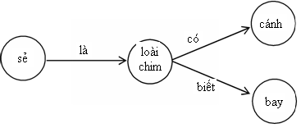
3.5 BIỂU DIỄN TRI THỨC BẰNG MẠNG NGỮ NGHĨA
3.5.1 Khái niệm: là phương pháp biểu diễn tri thức dưới dạng đồ thị, trong đó đỉnh là các đối tượng, các cung cho biết mối quan hệ giữa các đối tượng.
Ví dụ: tri thức “sẻ là một loài chim có cánh và biết bay”, được biểu diễn bởi đồ thị sau :

Slide 19
3.5.2 Đặc điểm mạng ngữ nghĩa
- Có thể sử dụng các thuật toán đồ thị để thực hiện các cơ chế suy luận. Trong mạng ngữ nghĩa mỗi cung đều có gán một ý nghĩa riêng, còn trong đồ thị chuẩn các cung đều biểu diễn cho cùng một loại liên hệ.
- Mạng ngữ nghĩa có tính kế thừa, cho phép thực hiện nhiều phép suy diễn từ những thông tin có trên mạng.
- Mô hình mạng ngữ nghĩa được dùng chủ yếu để phân tích vấn đề, sau đó được chuyển sang dạng luật hoặc frame để thi hành.

Slide 20
3.5.3 Nhận xét
Ưu điểm
- Linh động, có thể thêm vào mạng đỉnh hoặc cung mới để bổ sung tri thức.
- Có tính trực quan, nên dể hiểu.
- Cho phép các đỉnh kế thừa các tính chất từ các đỉnh khác qua cung “ là” tạo liên kết ngầm giữa các đỉnh với nhau.
- Hoạt động khá tự nhiên theo cách suy nghĩ của con người.

Slide 21
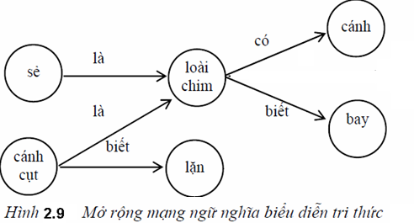
3.5.3 Nhận xét
Nhược điểm:
- Chưa có chuẩn qui định giới hạn các đỉnh và cung của mạng.
- Tính kế thừa trên mạng có thể dẫn đến mâu thuẩn tri thức.
Ví dụ: thêm tri thức “ chim cánh cụt biết lặn” vào mạng

Slide 22
3.5.4 Ví dụ
Ví dụ 1: trong ngôn ngữ tự nhiên, mạng ngữ nghĩa có thể giúp máy tính phân tích cấu trúc câu để “hiểu” ý nghĩa của câu. Chẳng hạn, câu “ Châu đọc quyển sách dày và cười khoái trá”.
Ví dụ 2: giải bài toán tam giác bằng mạng ngữ nghĩa.

Slide 23
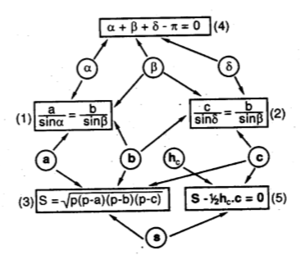

Slide 24
3.6 BIỂU DIỄN TRI THỨC BẰNG FRAME
3.6.1 Khái niệm: Frame là một cấu trúc dữ liệu chứa tất cả những tri thức liên quan đến một đối tượng tri thức cụ thể, giúp mô tả chi tiết một đối tượng.
3.6.2 Cấu trúc Frame:
Mỗi frame gồm 2 thành phần cơ bản: Slot và facet.
Slot là một thuộc tính đặc tả đối tượng được biểu diễn bởi frame. Ví dụ: frame mô tả xe hơi có hai slot là trọng lượng và loại máy.
Facet đặc tả một số thông tin hoặc thủ tục liên quan đến thuộc tính được mô tả bởi slot.

Slide 25
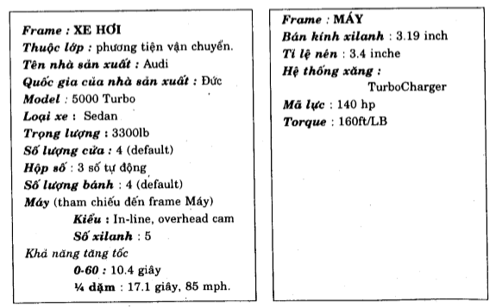
Ví dụ: cấu trúc frame xe hơi

Slide 26
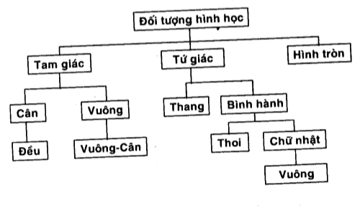
3.6.3 Tính kế thừa trong frame
Frame có tính phân cấp, nên cho phép kế thừa các tính chất giữa các frame.
Ví dụ:

Slide 27
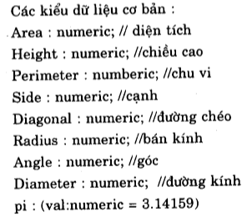
Ví dụ: biểu diễn đối tượng hình học bằng frame

Slide 28
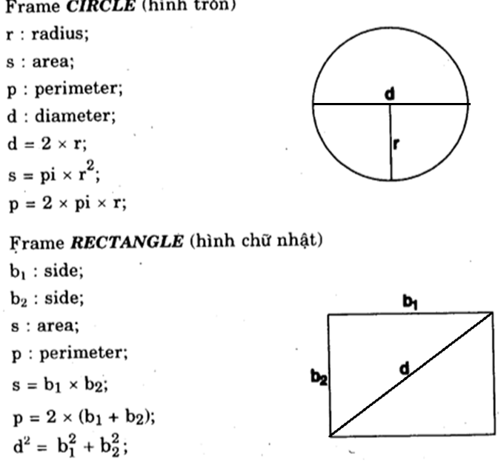
Ví dụ: biểu diễn đối tượng hình học bằng frame

Slide 29
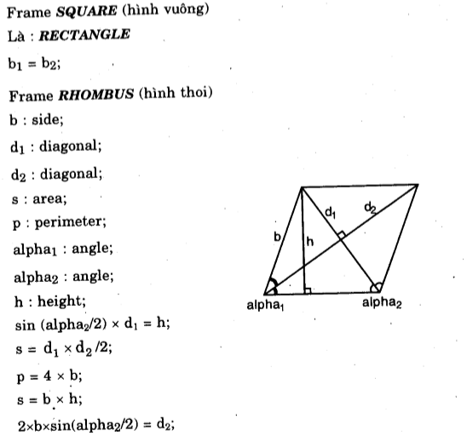
Ví dụ: biểu diễn đối tượng hình học bằng frame

Slide 30
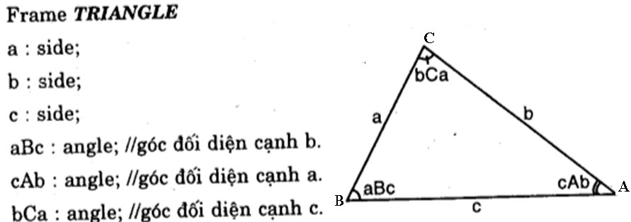
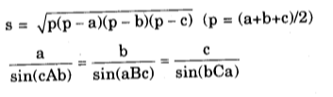
Ví dụ: biểu diễn đối tượng hình học bằng frame

Slide 31
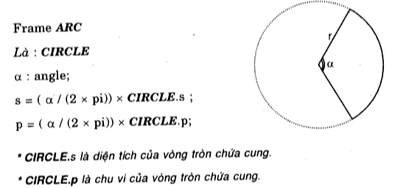
Ví dụ: biểu diễn đối tượng hình học bằng frame

Slide 32
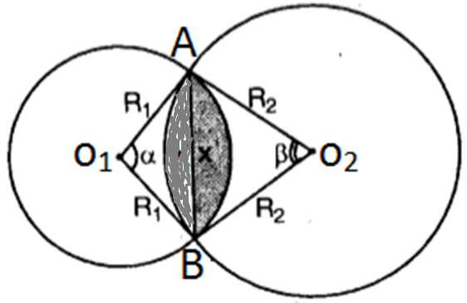
Ví dụ: biểu diễn đối tượng hình học bằng frame
Ví dụ 2:

Slide 33
3.7 Biểu Diễn Tri Thức Bằng Script
Script là cách biểu diễn tri thức giống như frame, điểm khác là nó không đặc tả mà mô tả chuỗi sự kiện bằng cách sử dụng dãy các slot chứa thông tin về con người, đối tượng và hành động liên quan đến sự kiện đó.
Script rất hữu dụng trong việc dự đoán điều gì sẽ xảy đến trong tình huống xác định.
Để cài đặt script, ta phải lưu trữ tri thức dưới dạng hình thức. (Lisp)

Slide 34
3.7 Biểu Diễn Tri Thức Bằng Script
Script thường gồm các thành phần sau:
- Điều kiện vào (entry condition)
- Diễn viên (Role): những người liên quan.
- Tác tố (Prop): các đối tượng sử dụng.
- Tình huống (scene): chuỗi sự kiện thực sự diễn ra.
- Kết quả (result): trạng thái các role sau khi script thi hành xong.
- Phiên bản (Track): mô tả các biến thể.
Ví dụ:

Slide 35
3.8 Phối Hợp Các Cách Biểu Diễn Tri Thức
So sánh
Hiện nay chưa có cách biểu diễn tri thức nào phù hợp với mọi tình huống. Nên trong các chương trình trí tuệ nhân tạo thường kết hợp nhiều kiểu biểu diễn tri thức khác nhau.
Một trong những sự phối hợp tương đối thành công là sự kết hợp frame và luật sinh.
Ví dụ: Bài toán điều chế chất hoá học. Xem một chất hoá học là một sự kiện, một phương trình phản ứng là một luật dẫn khi đó bài toán điều chế chất hoá học là bài toán suy dẫn tiến.

